Slide 1
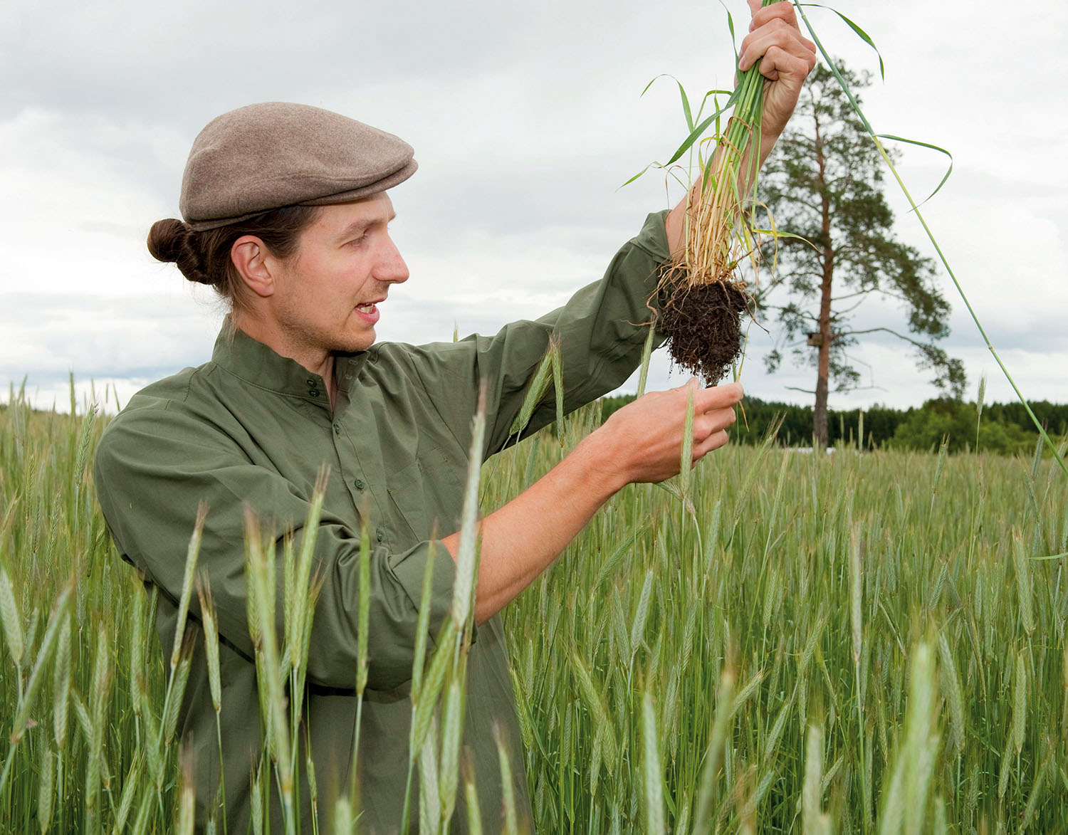
4 Yritykset tuottavat, myyvät ja kilpailevat
Muistiinpanot

Slide 2
Yritystoiminnan edellytykset
1) toiminta-ajatus
perustetaanko esim. paperitehdas vai kahvila
2) Liikeidea
jokin uusi tuote tai palvelu tai uusi toteuttamistapa
3) rahoitus
4) tarvittavat tuotannontekijät
esim. työvoima, raaka-aineet, toimitilat
5) osaaminen
esim. tuoteosaaminen, yritystalouden, markkinoiden ja markkinoinnin tuntemus

Slide 3
Yrityksen rahoitus
1) oma pääoma
oma panos
yrityskumppanin pääoma, esim. kommandiittiyhtiön äänetön yhtiömies
2 ) vieras pääoma
pankkilaina
yritystuki yhteiskunnalta, esim. Finnvera
pääomasijoitusyhtiöt, bisnesenkelit
joukkorahoitus

Slide 4
Yritysmuodot
toiminimi
avoin yhtiö
kommandiittiyhtiö
osakeyhtiö
osuuskunta

Slide 5
Toiminimi
yleensä yhden hengen yritys, jossa yrittäjä myy omaa ammattitaitoaan
helppo tapa perustaa yritys
toiminimeä verotetaan kuin palkkatyön tekijää
yrittäjä vastaa omalla omaisuudellaan mahdollisista yritystoiminnan tappioista

Slide 6
Avoin yhtiö
vähintään kaksi yhteistä liiketoimintaa harjoittavaa yhtiömiestä
keskeistä on yhtiösopimus, jolla sovitaan esimerkiksi tehtävien jaosta
yhtiömiehet vastaavat yhtiön sitoumuksista omalla henkilökohtaisella omaisuudellaan
ei ole yrityksenä verovelvollinen, vaan avointa yhtiötä verotetaan yhtiömiesten tuloina

Slide 7
Kommandiittiyhtiö
oikeudellisesti avoimen yhtiön kaltainen
yhtiössä on vähintään yksi vastuunalainen yhtiömies, jonka asema on sama kuin avoimen yhtiön yhtiömiehen
tämän lisäksi äänettömiä yhtiömiehiä, jotka sijoittavat rahaa yhtiöön
äänettömät yhtiömiehet eivät osallistu yhtiön hallintoon eivätkä henkilökohtaisesti vastaa yhtiön veloista

Slide 8
Osakeyhtiö
vähimmäisosakepääoma 0 euroa, lyhenne oy
osa yhtiöistä on julkisia (oyj), joilla on suuri osakepääoma ja laaja velvollisuus tiedottaa
Suomessa kaikki pörssiin listautuneet yritykset ovat julkisia osakeyhtiöitä
asioista päättää yhtiökokous, joka valitsee hallituksen ja toimitusjohtajan
omistajien vastuu rajoittuu yhtiöön sijoitettuun osakepääomaan

Slide 9
Osuuskunta
jäsentensä omistama yhteisö, jonka tarkoituksena on tuottaa taloudellisia etuja omistajilleen
jäsenet saavat etua käyttäessään osuuskunnan palveluksia (esim. bonukset)
ei välttämättä tähtää voiton maksimointiin
suuri osa suomalaisesta vähittäiskaupasta ja pankkitoiminnasta osuustoiminnallisten yritysten hallussa

Slide 10
Suomen yritysrakenne
Suomessa oli 2018 noin 360 000 yritystä
Yritykset voidaan jakaa koon mukaan:
1) suuryritykset
– työntekijöitä yli 250, n. 650 kpl
– Suomessa vähän verrattuna moniin muihin Euroopan maihin
2) keskisuuret yritykset
– työntekijöitä 50−249, n. 3 000 kpl

Slide 11
3) pienyritykset
työntekijöitä 10−49, n. 16 500 kpl
luetaan yhdessä keskisuurten yritysten kanssa pk-yrityksiksi eli pieniksi ja keskisuuriksi yrityksiksi
4) mikroyritykset
työntekijöitä 1−9, 265 000 kpl
näistä vain yhden henkilön työllistäviä elinkeinonharjoittajia eli yksinyrittäjiä on noin 170 000
mikroyritysten runsaus Suomelle tyypillistä

Slide 12
Yritykset Suomessa 2018

Slide 13
Yrityksen talous ja rahavirrat
Yrityksen taloudellisen menestyksen mittarit:
1) kannattavuus
liiketoiminnasta kertyy voittoa eli tuloja on enemmän kuin menoja
2) maksuvalmius
yrityksen kyky selviytyä jokapäiväisistä menoista
3) vakavaraisuus
yrityksen oman pääoman suhde vieraaseen pääomaan
vakavaraisessa yrityksessä esimerkiksi lainojen määrä on kohtuullinen

Slide 14
Yrittäjän riskit
Sosiaaliset
- kuluttajien maun muutos
Taloudelliset
kannattavuuden vaihtelu
inflaatio
valuuttakurssit
Poliittiset
- kaupparajoitukset
luonnonsuojelu
verojen ja maksujen lisäykset
Liikeriskit
YRITYKSEN RISKIT
Omaisuus
vaurioituminen
tuhoutuminen
töiden keskeytyminen
Henkilöt
sairaus, kuolema
avainhenkilöt kilpailijan palvelukseen
Vahinkoriskit
Vastuu
- korvausvelvollisuus

